Slide 1
CARDIOPATÍA ISQUÉMICA CON UN ENFOQUE INTEGRAL. DESDE ASPECTOS BÁSICOS HASTA LA TERAPIA DE VANGUARDIA. TRATAMIENTO QUIRURGICO
DR. GUILLERMO CAREAGA REYNA.
CIRUJANO CARDIOTORACICO.
DIRECTOR GENERAL, UMAE HOSPITAL GENERAL “DR. GAUDENCIO GONZÁLEZ GARZA”, CMCN “LA RAZA”, IMSS.
CIUDAD DE MÉXICO.

Slide 2
TRATAMIENTO QUIRURGICO DE LA CARDIOPATIA ISQUEMICA
Perfil epidemiológico:
Esperanza de vida 75.7 años.
Enfermedades isquémicas del corazón: entre las principales causas de mortalidad en población general.
En varones: cardiopatía isquémica, NOC, tumores malignos de tráquea, bronquios y pulmón.
Secretaría de Salud. Programa Nacional de
Salud 2007-2012.

Slide 3
TRATAMIENTO QUIRURGICO DE LA CARDIOPATIA ISQUEMICA
Calidad en Cirugía Cardiaca
Grado en que la actuación resuelve el problema (indicación terapéutica).
Molestias, padecimientos, secuelas o limitaciones derivadas de la actuación.
Tiempo transcurrido hasta la resolución del problema (listas de espera, hospitalización, recursos).
Capacidad del sistema de salud para detectar precozmente un problema de salud y proponer soluciones eficaces
Otero E, Otero M. Capítulo 3 Calidad en cirugía cardiaca. Otero E, Rufilanchas JJ, Belda FJ eds. Riesgo y complicaciones en cirugía cardiaca. 2004, pp. 29-38.

Slide 4
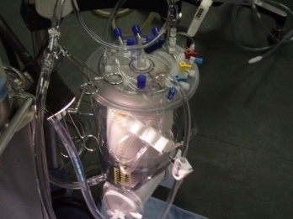
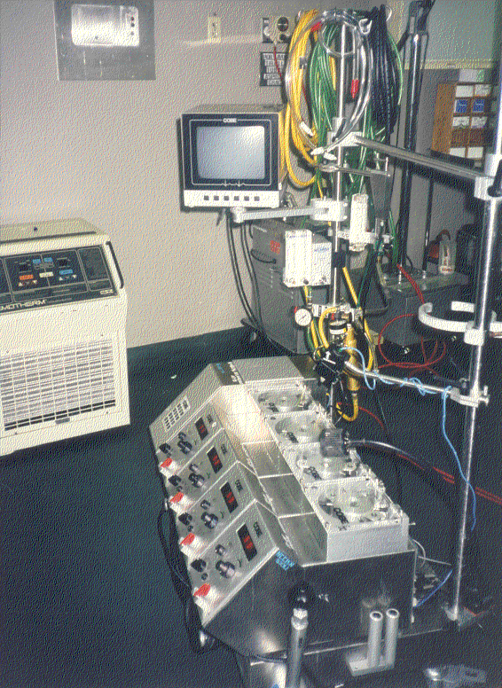
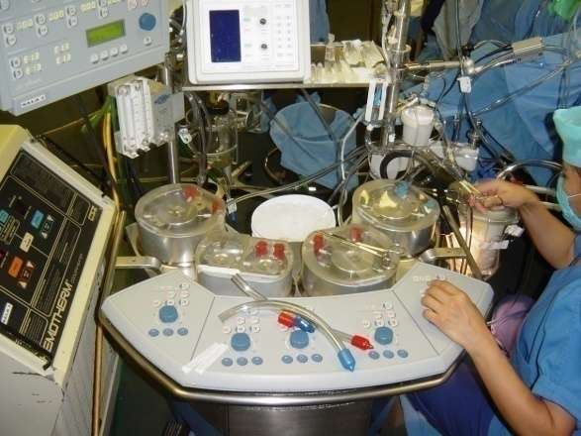
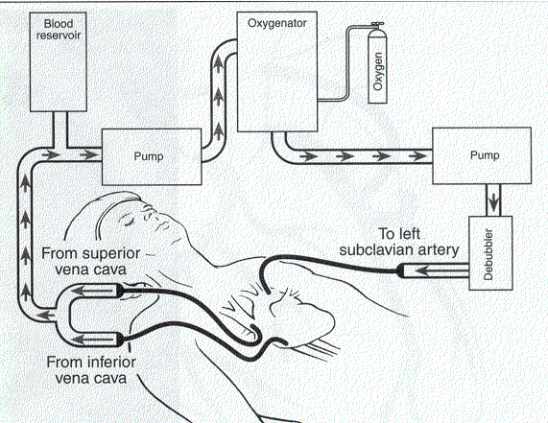
TRATAMIENTO QUIRURGICO DE LA CARDIOPATIA ISQUEMICA
Phibbs B. The Human Heart, 1997.
Careaga G y cols, 2002.
Kouchoukos NT y cols. Eds. Kirklin/Barrat-Boyes Cardiac Surgery 3rd. Ed. Chapter 2. Churchill Livingstone Inc. USA. 2003, pp. 66-130.

Slide 5
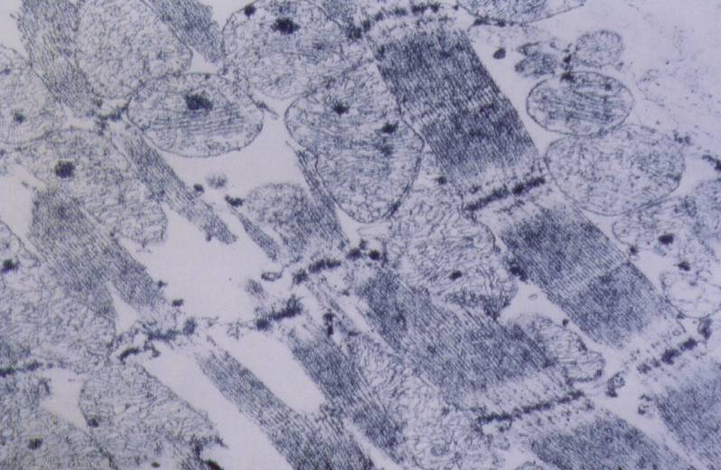
TRATAMIENTO QUIRURGICO DE LA CARDIOPATIA ISQUEMICA
ISQUEMIA REPERFUSION
Preservación de órganos
Protección miocárdica
Careaga G y cols. Rev Inst Nal Enf Resp Mex. 1997;10:245
Careaga G y cols. Eur Surg Res 1995;27:269-76
Careaga G y cols. Arch Med Res 2001; 32:296.

Slide 6
TRATAMIENTO QUIRURGICO DE LA CARDIOPATIA ISQUEMICA
Corazón adulto.
> masa ventricular
< cavidad VI
Calcificación de anillos valvulares y arterias coronarias epicárdicas
Modificaciones en el sistema de conducción
Disminuye la relación mitocondria-miofibrilla
Pérdida de la organización mitocondrial.
McCully JD, Levitsky S. Ann NY Acad Sci 1996; 793: 305-18.

Slide 7
TRATAMIENTO QUIRURGICO DE LA CARDIOPATIA ISQUEMICA
Flujo coronario:
Normal: 0.7-0.9 cc/g/min.
Aporte de oxígeno: 0.1 cc/g/min.
Extracción de oxígeno: 76%. (100% en condiciones de estrés).
Su redistribución puede ocasionar isquemia aun con coronarias normales.
Cuando hay oclusión coronaria por 15 minutos:
La lesión puede ser reversible por completo.
Puede haber aturdimiento y disfunción hasta por 48 horas.
Rowe GG y cols. Circ Res 1959; 7: 728.
Buckberg GD y cols. Circ Res 1972; 30: 67.

Slide 8
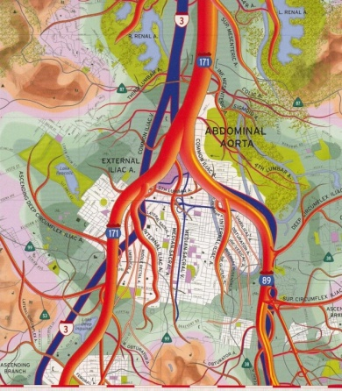
TRATAMIENTO QUIRURGICO DE LA CARDIOPATIA ISQUEMICA
Paciente diabético.
La mayoría de complicaciones y 80% de defunciones por enfermedad ateroesclerosa.
Alteraciones endoteliales y en músculo liso vascular.
Disfunción plaquetaria, vasoconstricción y respuesta proliferativa en los sitios de lesión.
Novitzky D. Rev Arg Cardiol 2009; 77: 294-297.

Slide 9
TRATAMIENTO QUIRURGICO DE LA CARDIOPATIA ISQUEMICA
Paciente diabético.
< NO por hiperglucemia: disfunción endotelial.
> PCR, FNT.
> moléculas de adhesión.
> expresión de receptores de glucoproteina IIb/IIIa: se favorece la agregación plaquetaria.
Novitzky D. Rev Arg Cardiol 2009; 77: 294-297.
Aggarwal B y cols. Clev Clin J Med 2013; 80: 515-522.

Slide 10
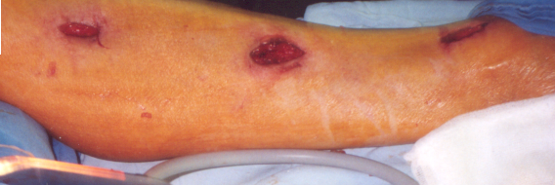
TRATAMIENTO QUIRURGICO DE LA CARDIOPATIA ISQUEMICA
Paciente diabético.
12-38% requieren cirugía de RVM
> Posibilidad de complicaciones posoperatorias (EVC, IAM, complicaciones en la herida quirúrgica, mediastinitis)
Indispensable control óptimo de la glucemia en el perioperatorio (hemoglobina glucosilada <7%)
Jiménez-Quevedo P, Sabaté M. Rev Resp Cardiol 2007; 7: 41E-48E.
Leavitt BJ y cols. Circulation 2004; 110 (supl I): I141-I144.
Marso SP y cols. Circulation 1999; 100: 2477-2484.

Slide 11
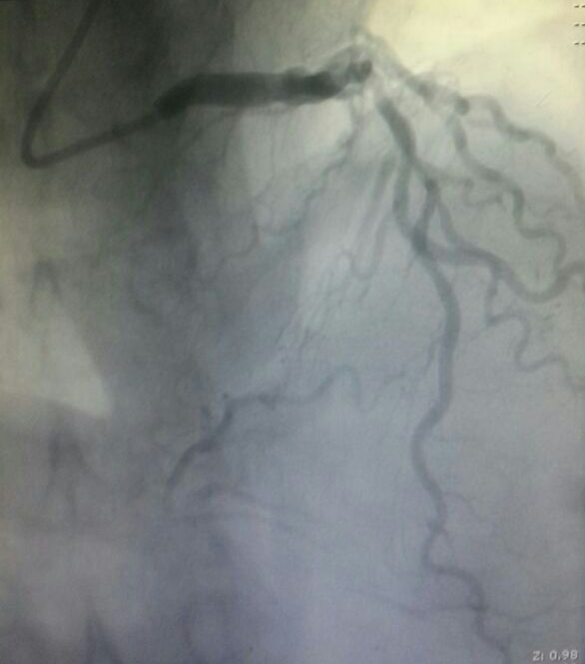
TRATAMIENTO QUIRURGICO DE LA CARDIOPATIA ISQUEMICA
Paciente diabético.
La enfermedad coronaria es más difusa.
Afecta con mayor frecuencia el TCI
Afecta frecuentemente lechos más distales
Progresión más rápida
Isquemia miocárdica poco sintomática
Mayor frecuencia de enfermedad plurivascular
Jiménez-Quevedo P, Sabaté M. Rev Esp Cardiol (Supl) 2007; 7: 41E-48E.

Slide 12
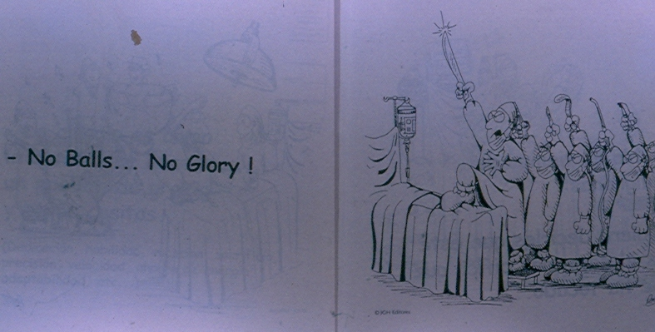
TRATAMIENTO QUIRURGICO DE LA CARDIOPATIA ISQUEMICA
Entre las opciones de manejo actual de la cardiopatía
isquémica, se incluye la cirugía dirigido a:
revascularización coronaria.
corrección de las complicaciones mecánicas,
corrección de alteraciones cardiacas coexistentes cuando así está indicado.
Ryan TJ, et al. J Am Coll Cardiol 1999;34:890-911.
Thompson CR, et al. J Am Coll Cardiol 2000; 36 (suppl A):
1104-1109.

Slide 13
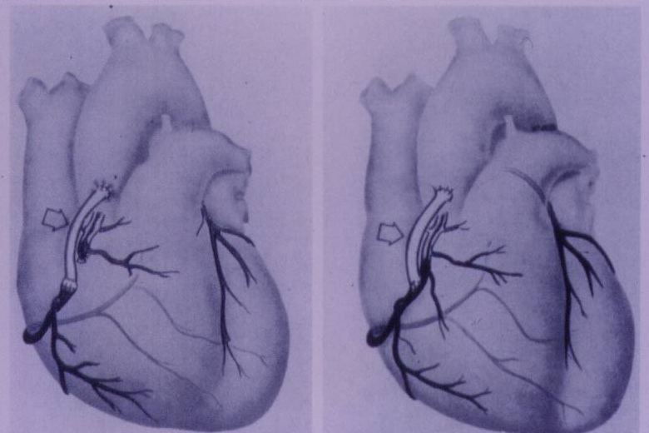
TRATAMIENTO QUIRURGICO DE LA CARDIOPATIA ISQUEMICA
Objetivos de la revascularización:
Disminuir la incidencia de infarto del miocardio.
Disminuir la incidencia de muerte súbita.
Mejorar la calidad de vida
Mejorar la función ventricular
Eagle KA. Circulation 1999; 100: 1464-1480.
Careaga G y cols. Gac Med Mex 2002;138: 133-137.

Slide 14
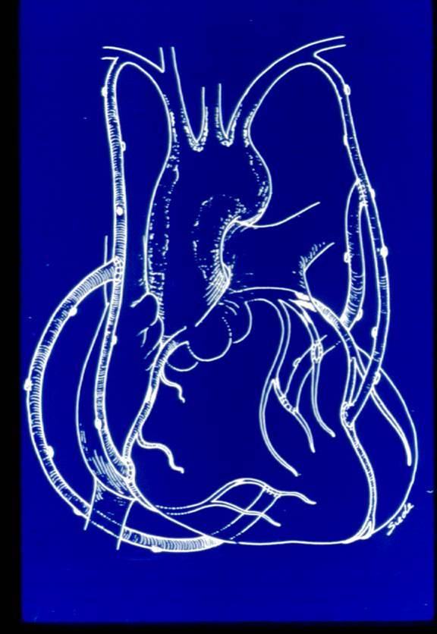
TRATAMIENTO QUIRURGICO DE LA CARDIOPATIA ISQUEMICA
Uso de ATI
Revascularización completa
Calidad de Vida
Menos medicamentos
Menos necesidad de reintervención
Eagle KA. Circulation 1999; 100: 1464-1480.

Slide 15
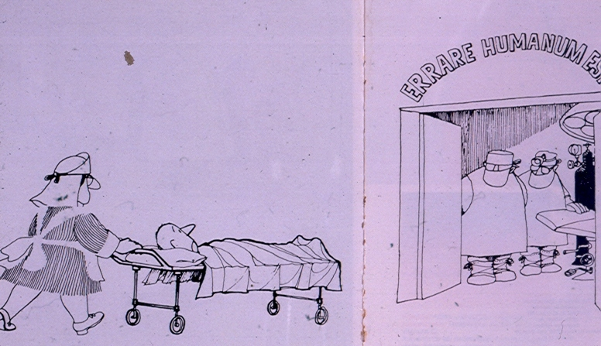
TRATAMIENTO QUIRURGICO DE LA CARDIOPATIA ISQUEMICA
El resultado de una cirugía está determinado por:
Factores del paciente; en su mayoría determinados en forma previa a la cirugía.
Factores asistenciales pre, trans y posquirúrgicos.
En su conjunto se unen para definir el riesgo del paciente al ser sometido a tratamiento quirúrgico.
Cortina RJM. Rev Esp Cardiol 2005;58:473-476.
Careaga-Reyna G y cols. Cir Cir 2008; 76: 497-505

Slide 16
TRATAMIENTO QUIRURGICO DE LA CARDIOPATIA ISQUEMICA
Indicaciones:
Lesión obstructiva del 50% o más del tronco coronario izquierdo.
Lesiones obstructivas de 70% o más del vaso coronario.
Anatomía coronaria distal favorable.
Ofrecer revascularización completa.
Eagle KA y cols. Circulation 1999; 100: 1464-1480.
Siordia A y cols. Rev Mex Cardiol 2001; 12: 121-127.
Windecker S y cols. Eur Heart J 2014; 35: 2541-2619

Slide 17
TRATAMIENTO QUIRURGICO DE LA CARDIOPATIA ISQUEMICA
Indicaciones:
Lesiones con anatomía de alto riesgo para otro tipo de procedimiento.
Falla cardiaca crónica.
Falla renal (depuración de creatinina <60 mL/min), si el total de volumen de medio de contraste requerido es >4 mL/kg.
Pacientes estables con enfermedad plurivascular que incluye la DA.
Pacientes estables con lesión proximal o compleja de la DA.
Cualquier evidencia angiográfica y/o clínica de alto riesgo peri-procedimiento en ICP.
Necesidad de realizar cirugía valvular concomitante.
Kolh P, et al. Eur J Cardiothorac Surg 2010; 38: S1-S52.
Windecker S, et al. Eur Heart J 2014; 35: 2541-2619.

Slide 18
TRATAMIENTO QUIRURGICO DE LA CARDIOPATIA ISQUEMICA
INDICACIONES
Hallazgos | RVM | ICP
Enf 1 o 2 vasos sin DA | IIb | I
1 vaso (DA) | I | I
Enf 2 vasos con DA | I | I
TCI (SYNTAX <22) | I | IIa
TCI (SYNTAX 23-32) | I | IIa
TCI (SYNTAX >32) | I | III
Enf tres vasos | I | I/III (SYNTAX)
Eagle KA y cols. Circulation 2004.
Careaga G. 2ª. Ed. Manual Moderno. 2012.
Windecker S y cols. Eur Heart J 2014; 35: 2541-2619

Slide 19
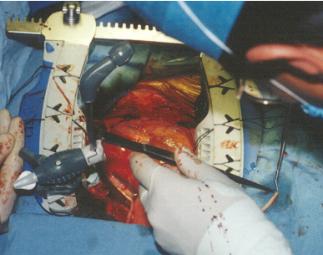
TRATAMIENTO QUIRURGICO DE LA CARDIOPATIA ISQUEMICA
RVM SIN DCP JUSTIFICACION
Disminución del daño miocárdico y el aturdimiento secundario
Disminución de la respuesta inflamatoria sistémica.
Disminución del sangrado perioperatorio.
Disminución de la estancia en UCI e intrahospitalaria total.
Eagle KA y cols. J Am Coll Cardiol 1999; 34: 1262-1342.
Careaga G y cols. Eur Surg Res 1995; 27:269.

Slide 20
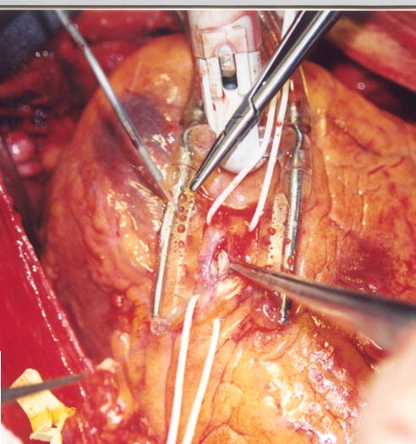
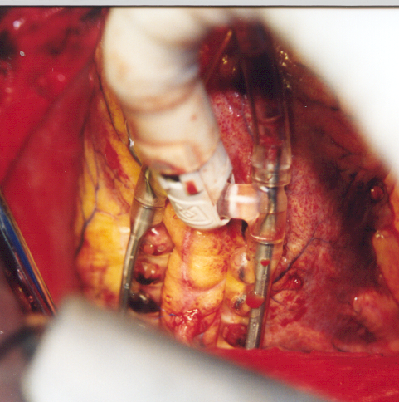
TRATAMIENTO QUIRURGICO DE LA CARDIOPATIA ISQUEMICA
Revascularización miocárdica sin DCP
Vasos tratados | n | Porcentaje
Descendente anterior | 158 | 46.7%
Descendente posterior | 92 | 27.2%
Diagonales | 59 | 17.4
Marginal obtusa | 22 | 6.5%
Posterolateral | 6 | 1.7%
Ramus | 1 | 0.2%
RESULTADOS
Enero de 1997 a diciembre del 2002. (185 pacientes)
Apoyo inotrópico perioperatorio: 12.1%.
Fibrilación ventricular postoperatoria: 2.5%.
Reoperación por sangrado: 1.25%.
Oclusión de puentes: 4 (2.1%) entre 6 y 36 meses.
Careaga G y cols. Cir Cir 1998;66:85
Careaga G y cols. Cir Cir 2002; 70: 317-321.

Slide 21
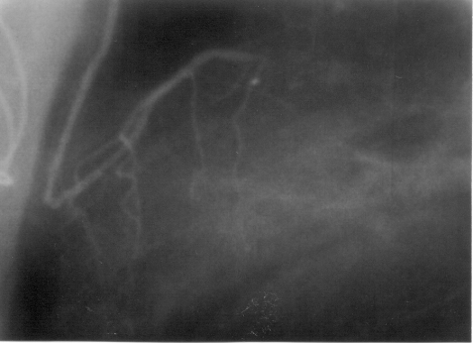
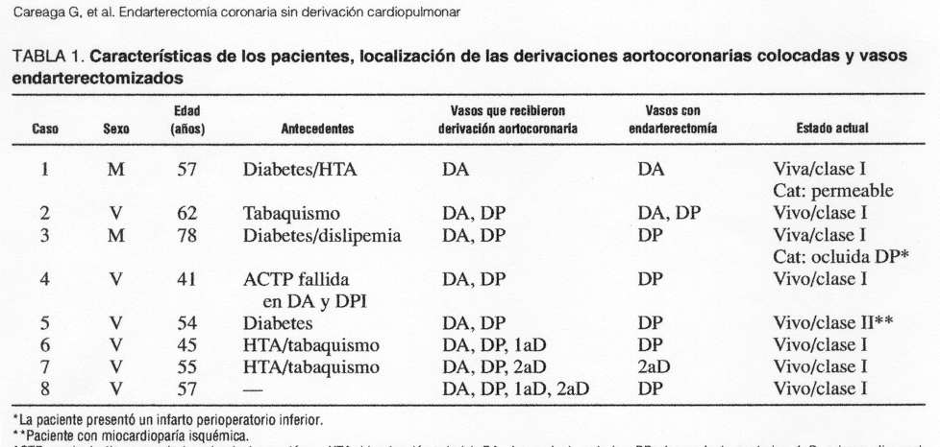
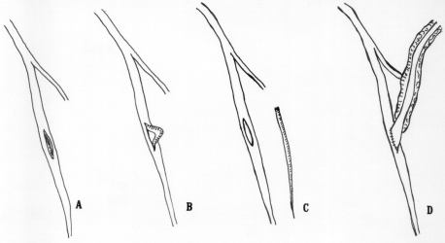
TRATAMIENTO QUIRURGICO DE LA CARDIOPATIA ISQUEMICA
Endarterectomía coronaria y Revascularización miocárdica sin DCP. Marzo 1 de 1997 y febrero 28 de 2002.
Un infarto perioperatorio con oclusión de puente a la DP.
Sin mortalidad en la serie.
Los pacientes están reintegrados a sus actividades cotidianas sin limitación funcional
Careaga G y cols. Rev Esp Cardiol 2003; 56:515-518.

Slide 22
TRATAMIENTO QUIRURGICO DE LA CARDIOPATIA ISQUEMICA
Cirugía coronaria en la mujer
RVM sin DCP.
156 casos (127 varones, 29 mujeres).
Variable | Mujeres (n=29) | Varones (n=127) | p
Edad (años) | 64.04 ± 8.4 | 59.94± 9.04 | 0.015
Superficie corporal | 1.65 ± 0.13 | 1.81±0.13 | 0.000
Hipertensión arterial | 26 (89.6%) | 53 (41.7%) | 0.002
Angina inestable | 8 (27.5%) | 3 (2.36%) | 0.000
Cirugía de urgencia o emergencia | 12 (41.3%) | 20 (15.7%) | 0.001
Revascularización incompleta | 5 (17.2%) | 8 (6.29%) | 0.036
Infección de herida esternal /mediastinitis | 4 (13.7%) | 4 (3.14%) | 0.000
Infección de herida de safenectomía | 6 (20.6%) | 10 (7.87%) | 0.000
Muerte | 3 (10.3%) | 3 (2.36%) | 0.044
Guzmán-González y cols. Cir Cir 2008; 76: 29-36.

Slide 23
TRATAMIENTO QUIRURGICO DE LA CARDIOPATIA ISQUEMICA
Safenectomía por invasión mínima.
Incidencia 1-42%.
Predisponen: diabetes, DCP, BIAC, obesidad, sexo femenino.
Experiencia: Enero 1 a octubre 31 de 2011
162 RVM (150 safenectomías)
29% complicaciones (hematoma 19%, infección 5%, dehiscencia 2%, reacción a material de sutura 1%)
Belczak CE y cols. Rev Bras Cir Cardiovasc 2009; 24:68-72.
Hijazi EM. Rev Bras Cir Cardiovasc 2010; 25:197-201.
Almdahl SM y cols. Eur J Cardiothorac Surg 2011; 39: 44-48.
Payró-Hernández LE y cols. Cir Gen 2012; 34: 125-129.

Slide 24
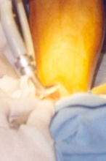
TRATAMIENTO QUIRURGICO DE LA CARDIOPATIA ISQUEMICA
Safenectomía por invasión mínima.
Abril a junio del 2002.
14 pacientes
RESULTADOS
Infección de herida: 0.
Trauma a la vena: mínimo.
Dehiscencia de herida: 1 (diabetes + isquemia de piel).
Careaga G y cols. 2002.

Slide 25
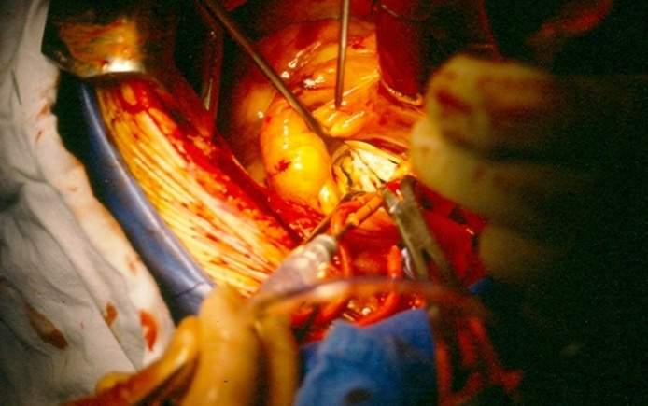
TRATAMIENTO QUIRURGICO DE LA CARDIOPATIA ISQUEMICA
RVM y cirugía valvular.
Junio 1 de 2008 a junio 30 de 2011.
74 procedimientos (51 varones, 23 mujeres).
RESULTADOS.
Sangrado postquirúrgico 14 pacientes (18.9%),
mediastinitis en seis casos (8.1%) y
arritmias en dos (2.7%).
EVC, IAM perioperatorio, disfunción valvular y atrapamiento inadvertido de catéter de Swan-Ganz: un caso, por cada entidad nosológica.
La mortalidad total fue de 2.7%.
Payró-Hernándezy cols. Cir Cir 2012; 80:504-509

Slide 26
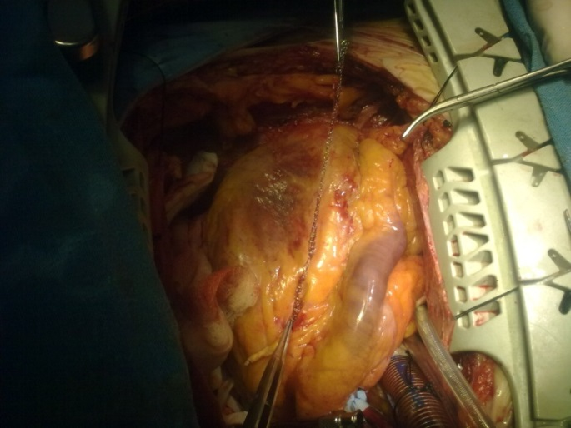
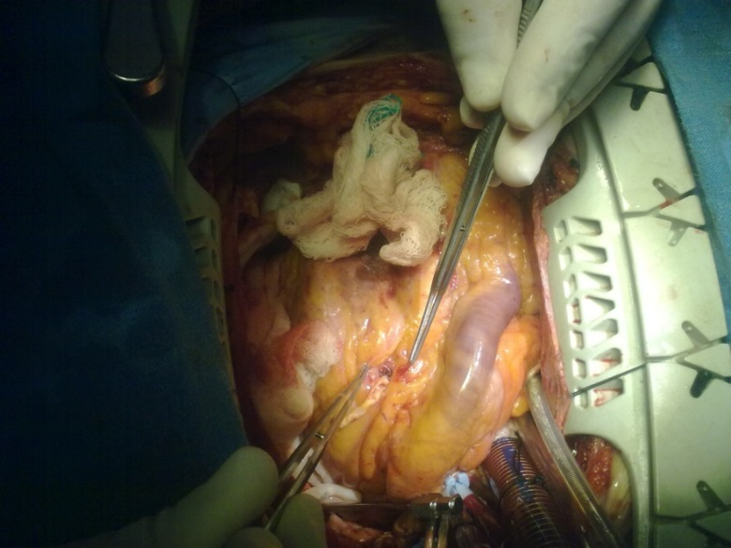
TRATAMIENTO QUIRURGICO DE LA CARDIOPATIA ISQUEMICA
Retiro de “stents” intracoronarios y RVM.
1 de enero al 30 de abril de 2011.
49 cirugías de revascularización miocárdica
Tres casos (6.1%) fue necesaria la remoción de “stents” intracoronarios,
Tres varones, 52,60 y 67 años.
Los tres casos tenían antecedente de diabetes mellitus tipo 2.
Careaga-Reyna G y cols. Rev Arg Cir Cardiovasc 2012; 10(3): 148-152.

Slide 27
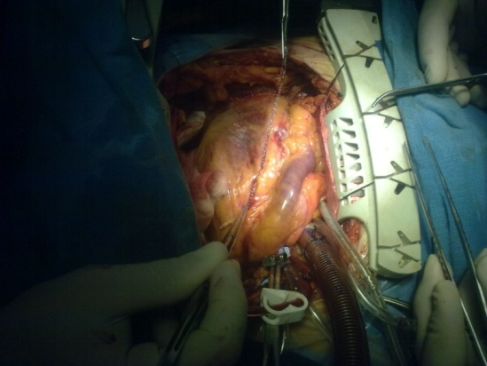
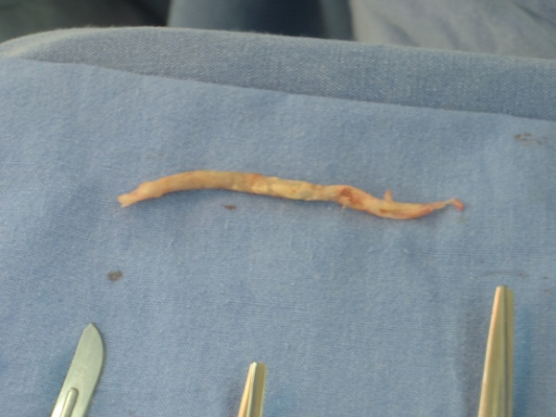
TRATAMIENTO QUIRURGICO DE LA CARDIOPATIA ISQUEMICA
Retiro de “stents” intracoronarios y cirugía de
revascularización miocárdica.
Implante de “stents”: 7 días, 6 y 12 años.
En dos de los casos, con reaparición de ángor que indicó la necesidad de realizar nuevo cateterismo y uno de los pacientes presentó un infarto agudo del miocardio.
Careaga-Reyna G y cols. Rev Arg Cir Cardiovasc 2012; 10(3): 148-152.

Slide 28
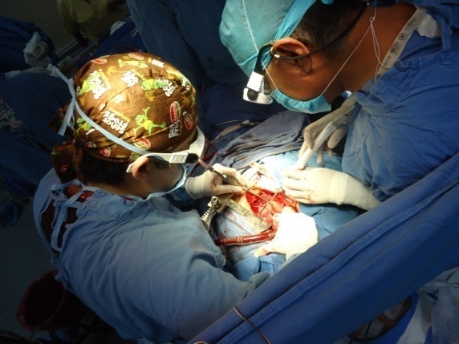
TRATAMIENTO QUIRURGICO DE LA CARDIOPATIA ISQUEMICA
Revascularización transmiocárdica con láser (RTML).
Aceptada como opción única o combinada con RVM tradicional en casos con anatomía coronaria no favorable, muy sintomáticos y con gran área de miocardio en riesgo.
Kolh P, et al. The Task Force on Myocardial Revascularization of the ESC and the EACTS. Eur J Cardiothorac Surg 2010; 38: S1-S52

Slide 29
TRATAMIENTO QUIRURGICO DE LA CARDIOPATIA ISQUEMICA
COMPLICACIONES MECANICAS DEL IAM
CONSIDERACIONES GENERALES:
La ecocardiografía es imprescindible:
Permite valorar la función del VI y descartar complicaciones
mecánicas potencialmente mortales que podrían requerir
cirugía (insuficiencia mitral aguda secundaria
a rotura de músculo papilar, comunicación
interventricular, rotura de la pared libre o
taponamiento cardiaco).
Wijns W y cols. Rev Esp Cardiol 2010; 63(12): 1485. e1-e76

Slide 30
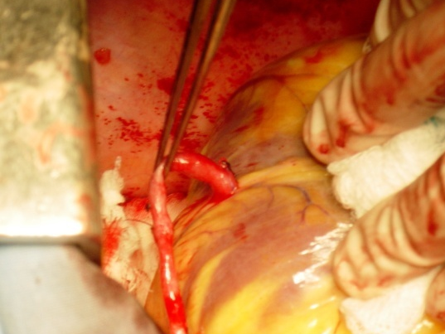
TRATAMIENTO QUIRURGICO DE LA CARDIOPATIA ISQUEMICA
CONSIDERACIONES GENERALES
La historia natural de estas entidades se caracteriza por un rápido deterioro del paciente
El tratamiento médico aislado se asocia a una mortalidad cercana al 100%.
La ruptura de la pared libre requiere un rápido diagnóstico y la colocación de un drenaje pericárdico.
Idealmente realizar en el mismo tiempo el cierre del defecto y
la revascularización.
Wijns W y cols. Rev Esp Cardiol 2010; 63(12): 1485. e1-e76

Slide 31
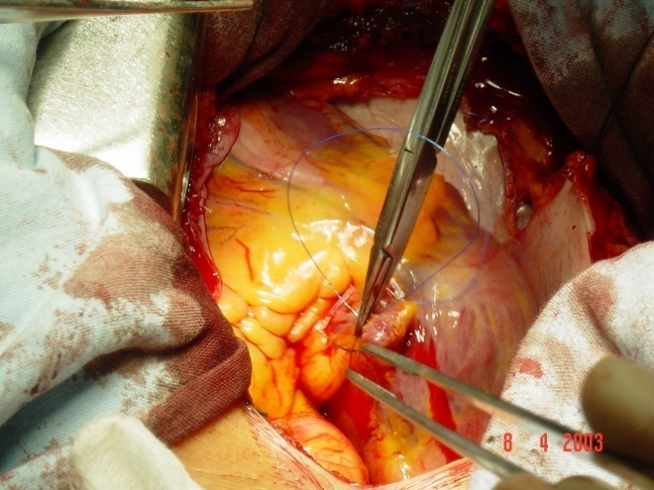
TRATAMIENTO QUIRURGICO DE LA CARDIOPATIA ISQUEMICA
TÉCNICA:
- Esternotomía media con el apoyo de DCP, hipotermia moderada (25°C).
- Paro cardioplégico inducido con solución cristaloide a 4°C.
Anastomosis distales de los puentes aorto-coronarios en los vasos afectados con diámetro ≥ 1 mm.
Procedimiento correctivo de la complicación mecánica.
Anastomosis proximales de los puentes aorto-coronarios.
Retiro de la DCP.
Careaga G y cols. Rev Mex Card 2006; 17:88-91

Slide 32
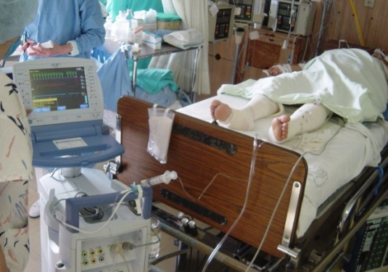
TRATAMIENTO QUIRURGICO DE LA CARDIOPATIA ISQUEMICA
RUPTURA DE TABIQUE INTERVENTRICULAR
La incidencia de la comunicación interventricular tras el IAM es del 0,2%.
Una vez diagnosticada: tratamiento intensivo para estabilizar 6-24 h y hacer coronariografía
Cuando a pesar de la utilización del BIAC persiste deterioro hemodinámico,la cirugía debe realizarse a la mayor brevedad.
96 ptes sometidos a cirugía de urgencia pos IAM:5 CIV (5.2%) con dos defunciones.
Weiss ES y cols. J Thorac Cardiovasc Surg. 2008;135:503-11.
Pretre R y cols. Ann Thorac Surg 2000; 69: 51.
Careaga-Reyna G y cols. Cir Ciruj 2006;74:315-320

Slide 33
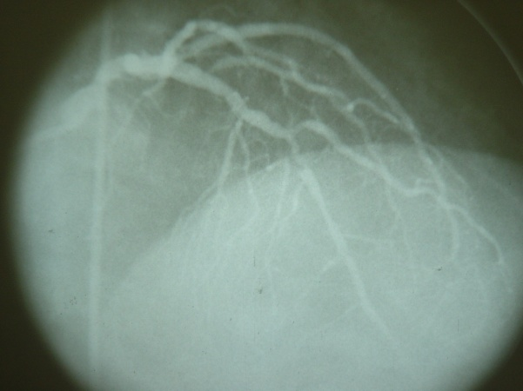
TRATAMIENTO QUIRURGICO DE LA CARDIOPATIA ISQUEMICA
INSUFICIENCIA MITRAL ISQUEMICA
La insuficiencia mitral aguda debida a la rotura del músculo papilar produce EAP.
Se debe tratar inmediatamente con cirugía.
Se recomienda la realización de coronariografía preoperatoria siempre que sea posible.
La revascularización completa, además de la corrección del defecto mecánico, mejora los resultados clínicos.
Wijns W y cols. Rev Esp Cardiol 2010; 63(12): 1485. e1-e76

Slide 34
TRATAMIENTO QUIRURGICO DE LA CARDIOPATIA ISQUEMICA
INSUFICIENCIA MITRAL ISQUEMICA
El mecanismo exacto de la insuficiencia es poco claro:
Cambios en el anillo valvular.
Cambios en los ápices de las valvas.
Morfología esférica del VI.
Deterioro en la función ventricular.
Dion R. J Heart Dis 1993; 2:536-543.
Yiu SF y cols. Circulation 2000; 102: 1400-1406.
Nielsen SL y cols. J Heart Valve Dis 1999; 8: 551-564.

Slide 35
TRATAMIENTO QUIRURGICO DE LA CARDIOPATIA ISQUEMICA
INSUFICIENCIA MITRAL ISQUEMICA
-24 pacientes (10 mujeres y 14 varones).
-Edad promedio: 68.9 ± 8.56 años (rango de 53-84 años).
-Diecisiete pacientes tenían antecedentes de tabaquismo y 22 eran diabéticos.
-Nueve pacientes la insuficiencia mitral se catalogó como moderada y en 15 como severa.
-La fracción de expulsión preoperatoria fue de 55.8 ± 12.7% (rango de 35 a 80%).
Careaga G y cols. Rev Mex Card 2006; 17:88-91

Slide 36
TRATAMIENTO QUIRURGICO DE LA CARDIOPATIA ISQUEMICA
INSUFICIENCIA MITRAL ISQUEMICA.
- Procedimiento sobre la válvula mitral a través de una auriculotomía izq.
Isquemia miocárdica: 82± 29 minutos (rango 44 a 160 min), y de DCP: 120 ± 40.5 minutos (rango 41 a 200 min).
Número de puentes aorto-coronarios | Sustitución valvular | Plastía valvular
1 | 1 | -
2 | 2 | -
3 | 10 | 4
4 | 6 | 1
Careaga G y cols. Rev Mex Card 2006; 17:88-91

Slide 37
TRATAMIENTO QUIRURGICO DE LA CARDIOPATIA ISQUEMICA
INSUFICIENCIA MITRAL ISQUEMICA
Complicaciones:
-8 pacientes.
Predominaron las complicaciones de tipo respiratorio seguidas del infarto perioperatorio, las arritmias y un evento neurológico asociado a falla renal y arritmias que causaron la muerte.
-Dos defunciones ocurrieron por falla multiorgánica en pacientes de género femenino en Forrester IV, catalogadas en la clasificación de Parsonet como de alto riesgo una de ellas y alto riesgo extremo la otra paciente.
Careaga G y cols.Rev Mex Card 2006; 17:88-91

Slide 38
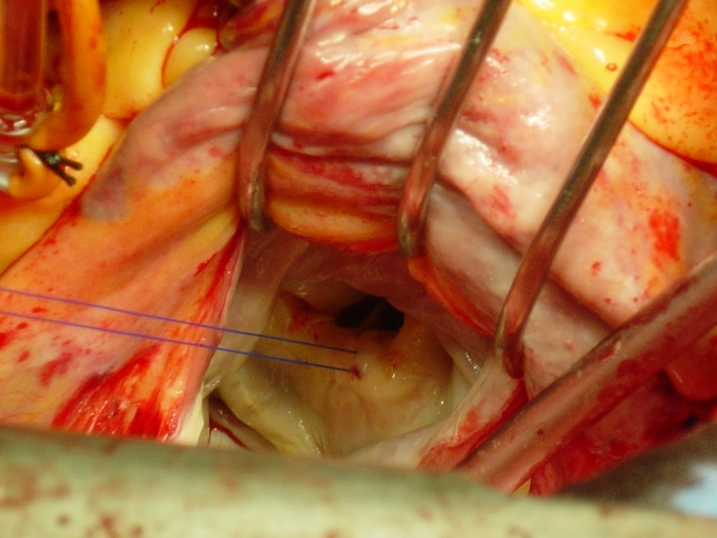
TRATAMIENTO QUIRURGICO DE LA CARDIOPATIA ISQUEMICA
INSUFICIENCIA MITRAL ISQUEMICA
La plastía mitral aparentemente ofrece mejor resultado que la sustitución valvular.
Hay diversos métodos de reconstrucción y por tanto los resultados no pueden equipararse.
Ante esta controversia, en nuestro medio predomina la sustitución mitral por una prótesis valvular.
En nuestro medio el reemplazo valvular con la RVM es un procedimiento factible, seguro y eficaz.
Dion R. J Heart Dis 1993; 2: 536-543.
Careaga G y cols.Rev Mex Card 2006; 17:88-91

Slide 39
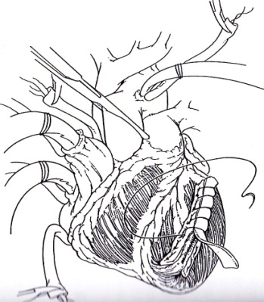
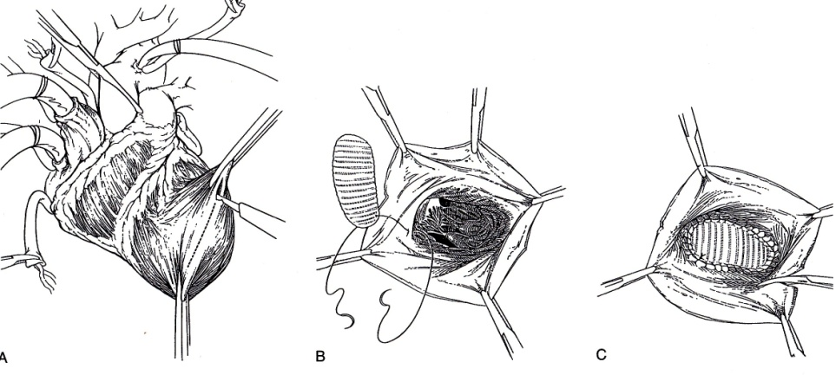
TRATAMIENTO QUIRURGICO DE LA CARDIOPATIA ISQUEMICA
ANEURISMAS VENTRICULARES
Adelgazamiento de la pared.
Movimiento paradójico
Localización habitual: anterolateral y anteroseptal.
Mortalidad: 3% a 7%.
Técnicas:
Aneurismectomía y cierre.
Endonaneurismorrafia
Gregoric ID, Cooley DA. En: Yang SC, Cameron DE eds.Current Therapy in Thoracic and Cardiovascular Surgery. Mosby, 2004, pp. 675-677.

Slide 40
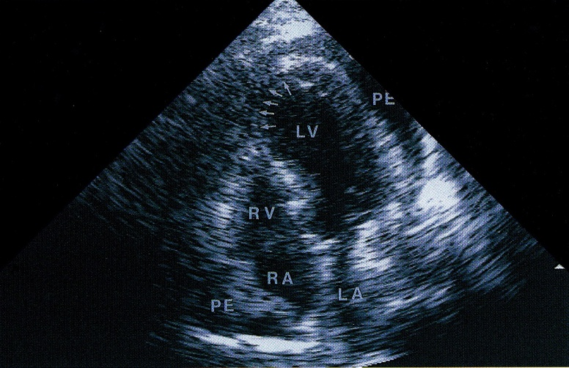
TRATAMIENTO QUIRURGICO DE LA CARDIOPATIA ISQUEMICA
RUPTURA CARDIACA
Taponamiento cardiaco.
Tratamiento urgente.
Se ha asociado a trombolisis
Subaguda da oportunidad a tratar quirúrgicamente
Hochman JS y cols. En: Braunwald E, Califf RM. Actue myocardial infarction and other acute ischemic syndromes. CM eds, 2001, pp149-178
Renkin J y cols. J Am Coll Cardiol 1991; 17: 280-285

Slide 41
TRATAMIENTO QUIRURGICO DE LA CARDIOPATIA ISQUEMICA
ENTRENAMIENTO (GUIAS EUROPEAS PARA RVM)
Residentes: ≥ 200 RVM supervisadas (IIa).
Hospital > 200 RVM/año (IIa).
Uso de AMI: > 90% (I)
Registro objetivo en bases de datos (I)
Windecker S et al. Eur Heart J 2014; 35: 2541-2619

Slide 42
TRATAMIENTO QUIRURGICO DE LA CARDIOPATIA ISQUEMICA
“Ciencia y cultura deben ir de la mano para
enriquecer la vida espiritual del que ejerce
sabiamente la medicina. Solo así no correremos
el riesgo de transformar al “homo sapiens”, al
“homo medicus” en “homo electronicus
Dr. Francisco Padrón Puyou †
Stevens G. In-Memoriam Dr. Francisco Padrón
Puyou 1910-1995. Facultad de Medicina, UASLP.

Slide 43
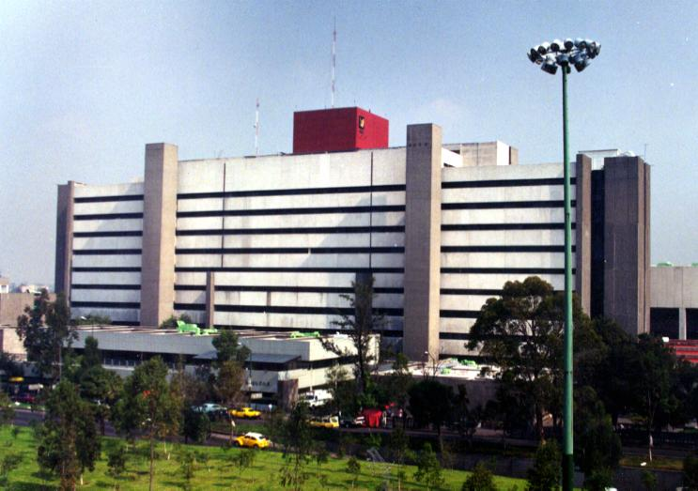
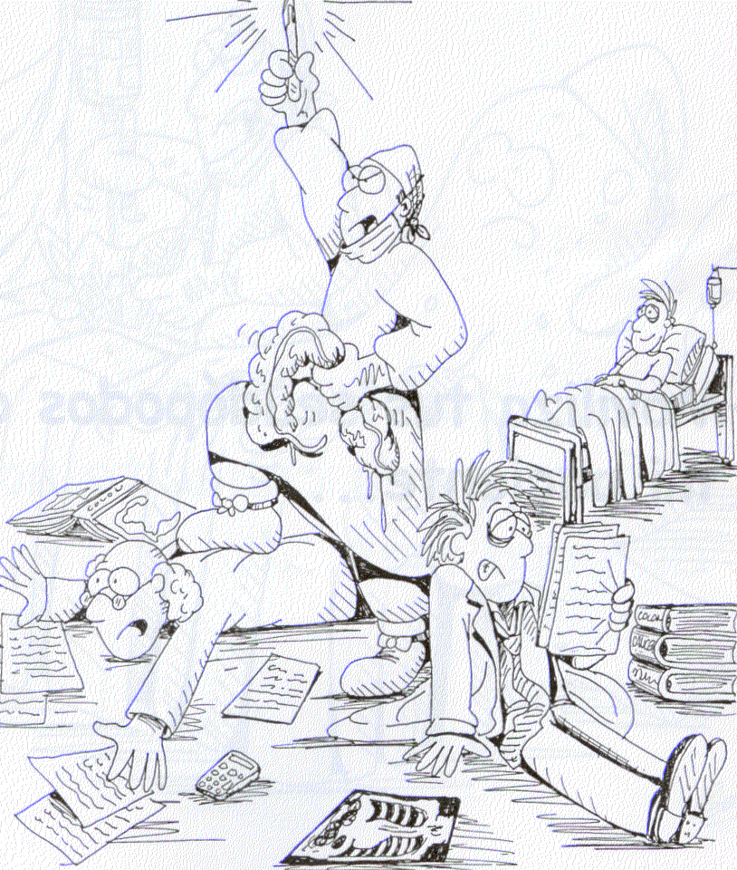
TRATAMIENTO QUIRURGICO DE LA CARDIOPATIA ISQUEMICA
Ante la duda, no hay duda...¡el cuchillo cura...!
Ruiz-Speare O, Barrón A. Manual Moderno 2001.

